Slide 1
Vue.js 前端开发基础及项目化应用
单元七 与后端交互——axios
主讲 陈向

Slide 2
目录
认识 axios
axios 处理 HTTP 请求
axios 拦截器
项目 6 查询旅游城市天气

Slide 3
认识axios
axios
是一个强大的 HTTP 库，可以用在浏览器或 Node.js 中，它提供了丰富的 API，支持Promise API、异步请求处理、JSON 数据自动转换等
作用：在Vue中，用于实现对异步请求的处理

Slide 4
认识axios
axios相关概念
异步编程
ES6 标准采用 Promise 代替传统的“回调函数+事件”异步编程方案，以解决“回调地狱”问题
ES7 在ES6基础上加以改进，提出了 async/await 异步编程方案，使得代码更为简洁易读

Slide 5
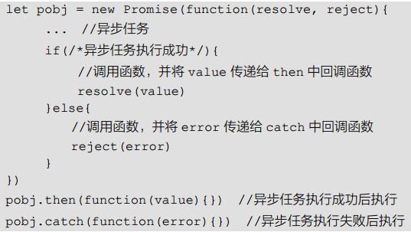
认识axios
Promise
Promise，可以理解为一个容器，里面包裹着某个事件（异步任务），这个事件会在将来的某个时刻发生，同时它还会保存事件的结果
创建 Promise 对象的语法

Slide 6
认识axios
Promise相关概念
Promise 对象的状态：Pending（等待中）、Resolved（已完成）和 Rejected（已失 败）
Promise 对象的参数：resolve 和 reject
Promise 对象的方法：then 和 catch

Slide 7
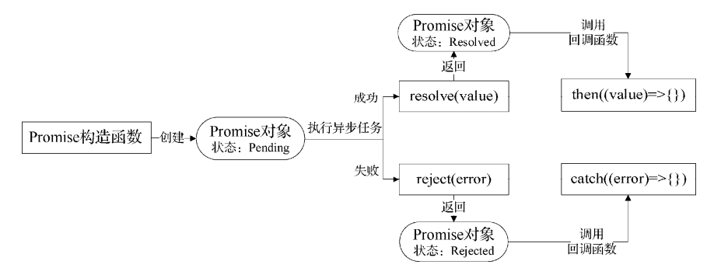
认识axios
Promise 实现异步编程的原理

Slide 8
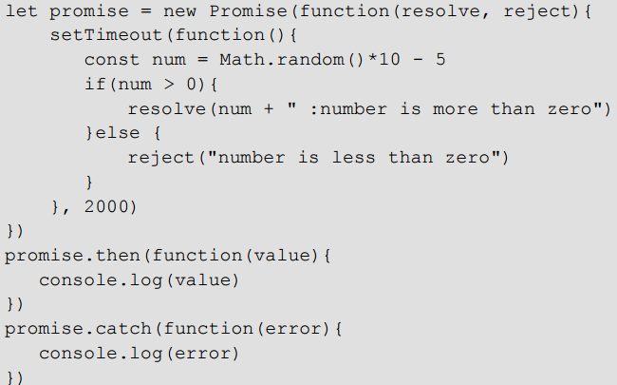
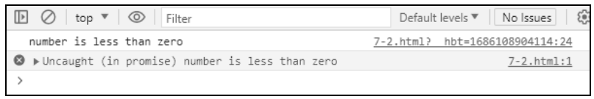
认识axios
示例：Promise 对象的应用
示例运行结果

Slide 9
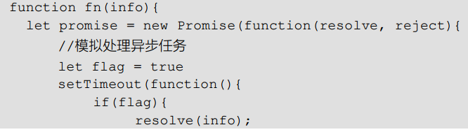
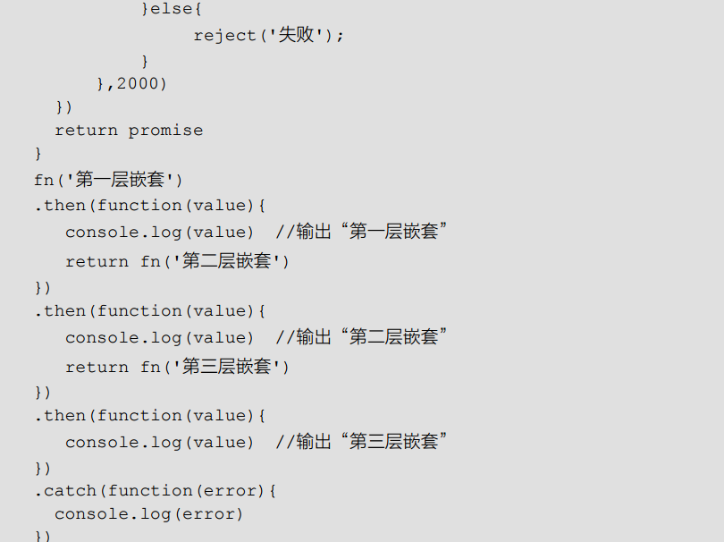
认识axios
示例：Promise 实现多异步任务的顺序执行
示例运行结果
在停留 2s、4s、6s 后，控制台分别输出了“第一层嵌套”、“第二层嵌套”、“第 三层嵌套”。

Slide 10
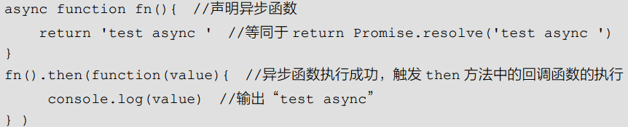
认识axios
async/await
作用：用于在 Promise 基础上用同步的写法来编写异步任务代码
async 是一个修饰符，用于表示某个函数是异步的，并返回一个 Promise 对象
语法：
例如：

Slide 11

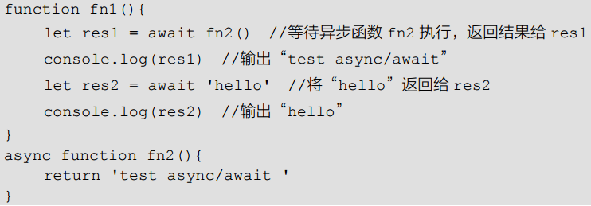
认识axios
async/await
await 是一个修饰符，用于表示等待某个表达式执行完成，只有该表达式执行完成，才能执行 后面的语句，它只能在 async 函数中使用
语法：
例如：

Slide 12
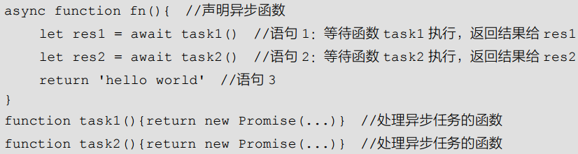
认识axios
async/await
async和await配合使用，以实现多异步任务的顺序执行

Slide 13
axios 安装与配置
axios特点
从浏览器中创建 XMLHttpRequest 对象
从 Node.js 创建 HTTP 请求
支持 Promise API
拦截请求和响应
转换请求数据和响应数据
取消请求
自动转换 JSON 数据
客户端支持防御 XSRF（Cross-Site Request Forgery，跨站请求伪造）

Slide 14
axios 安装与配置
axios 的安装
CDN安装方式

Slide 15
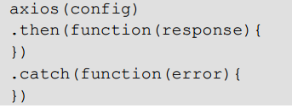
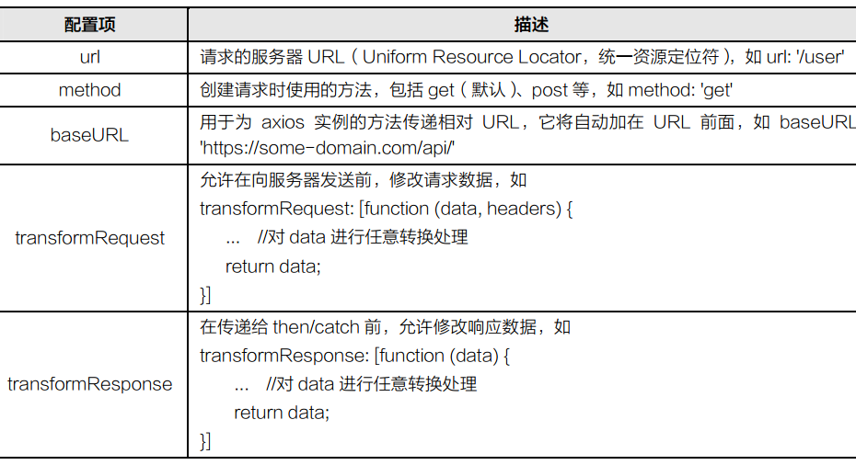
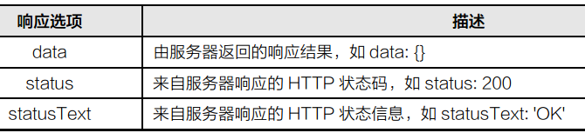
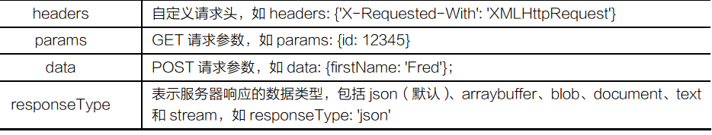
axios API
axios 语法：
参数config
参数response

Slide 16
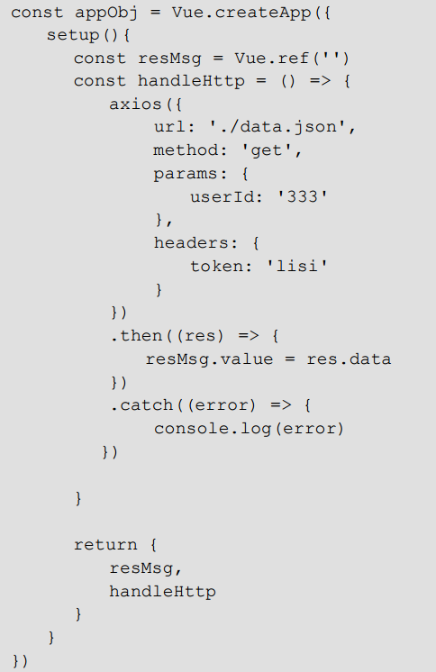
axios 处理 HTTP 请求
处理任何类型请求
示例（主要代码）

Slide 17
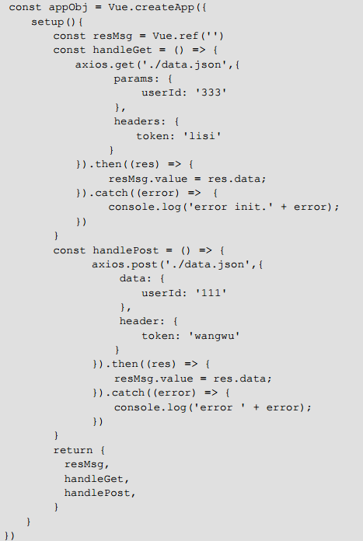
axios 处理 HTTP 请求
处理 GET/POST 请求
示例（主要代码）

Slide 18
axios 拦截器
axios 拦截器
是一种钩子函数，它会在特定的操作之前或之后被触发
作用：要用于网 络中存在请求时，对发起请求或请求响应的操作做一些相应的处理
分类：
请求方向的拦截器，称为请求拦截器
响应方向的拦截器，称为响应拦截器

Slide 19
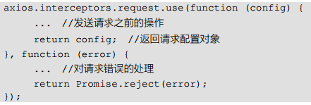
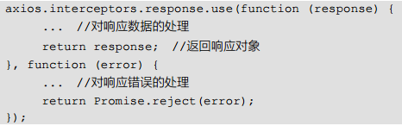
axios 拦截器
语法
请求拦截器
响应拦截器

Slide 20
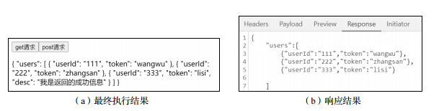
axios 拦截器
示例：利用 axios API 实现网络请求拦截器，同时对所有请求的 IP 和端口号、数据格式， 以及超时期限进行统一设置

Slide 21
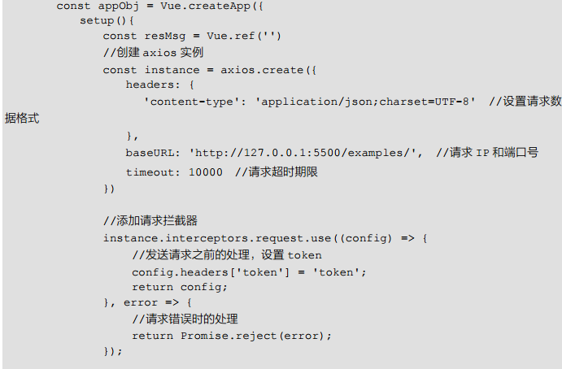
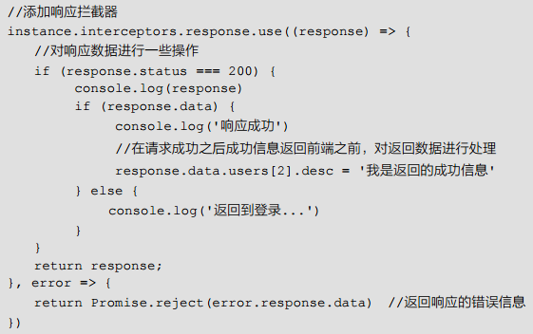
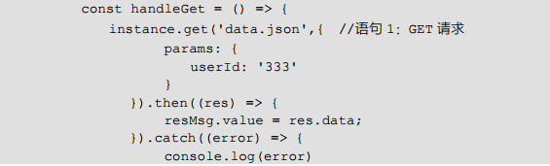
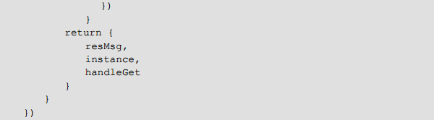
axios 拦截器

Slide 22

项目 7 查询旅游城市天气
需求描述
历史名城游网站的信息栏目中，要求根据用户所选择区域里的城市名称，能查询到该市当天的 天气情况，包括温度、风向、空气质量等，为用户出行提供天气资讯

Slide 23
项目 7 查询旅游城市天气
实现思路
将查询处理部分构建成局部组件，作为根组件的子组件
根组件通过 props 将所选区域里的城市列表传递给子组件，并将其作为用户选择城市的依据
利用 axios 全局配置，对访问站点、请求或响应失败处理进行统一设置
根据天气查询参数要求，利用 axios.get 函数发起网络请求，获得天气情况数据
使用 Live Server 插件对程序功能进行测试

Slide 24
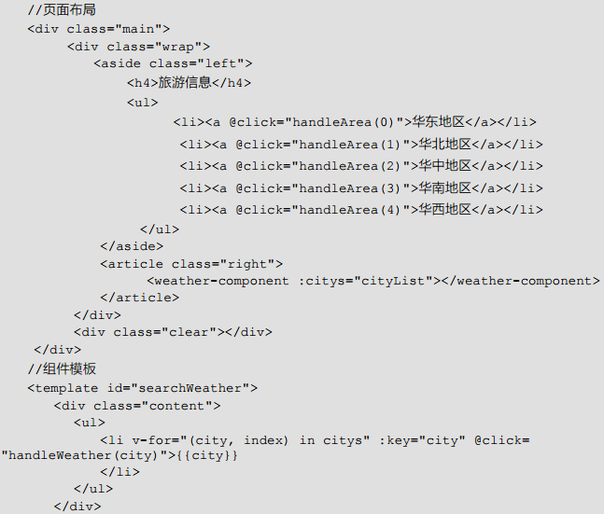
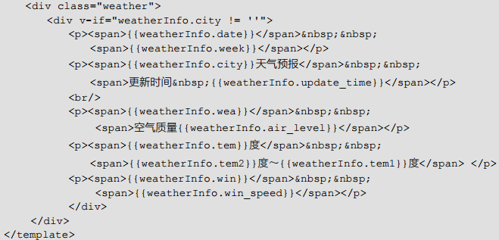
项目 7 查询旅游城市天气
任务 7-1 构建页面布局

Slide 25
项目 7 查询旅游城市天气
任务 7-2 实现天气预报查询
注册并成为“天气 API”用户
定义查询处理组件

Slide 26
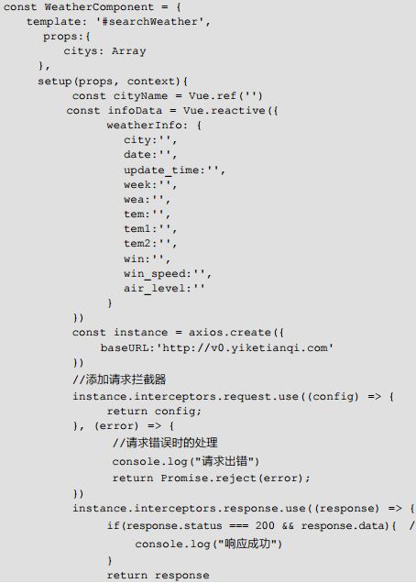
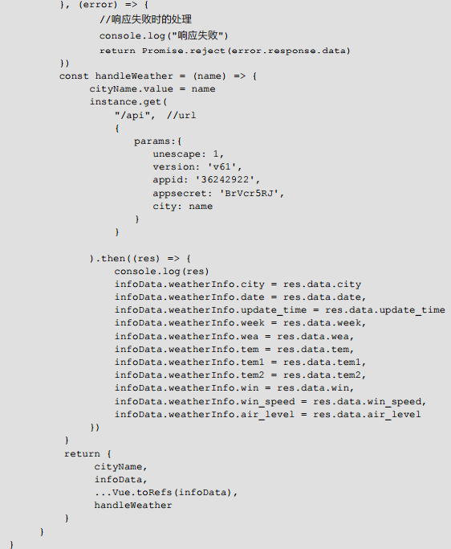
项目 7 查询旅游城市天气

Slide 27
同步训练
利用“天气 API”气象数据接口和 axios.get 函数，编写一个天气查询页面，要求该页面中能 够根据用户输入的城市，查询该城市四季天气，包括四季平均高温、低温和降水量（单位为 mm） 指标。要求使用 axios 全局配置 baseURL 设置“天气 API”气象数据接口访问地址。

Slide 28
单元小结
Promise 是一种异步编程的解决方案，有效地解决了“回调地狱”问题。我们可以将它理 解为一个容器，里面包裹着某个事件（异步任务），这个事件会在将来的某个时刻发生，同时它还会 保存事件的结果。从语法上说，Promise 是一个对象，利用它可以获取异步操作的消息。它采用链 式调用方式实现多异步任务的顺序执行。
async/await 是在 Promise 基础上的异步编程解决方案。它采用同步写法实现多异步任务 的顺序执行。Promise 和 async/await 都常见于 Vue 组件开发的异步流程处理，但后者在多异步 任务顺序执行的实现上更具优势。
Vue 通过 axios 来实现对异步请求的操作。axios 是一个强大的 HTTP 库，可以用在浏览器 或 Node.js 中，它提供了丰富的 API，支持 Promise API、异步请求处理、JSON 数据自动转换等。

Slide 29
单元小结
axios 处理网络请求的工作主要包括提交请求和接收响应结果两个部分，提交请求需要进行请 求配置，包括请求地址（url）、请求参数（params/data）、请求类型（GET、POST 等）、自定义请求 头（headers）等；接收响应结果则需要了解响应对象结构，读取所需的响应结果数据，响应对象的常 用属性有响应结果（data）、响应的 HTTP 状态码（status）和响应的 HTTP 状态信息（statusText）。
axios 的用法有：（1）传递请求配置对象处理任何类型的 HTTP 请求；（2）针对不同 HTTP 请求，使用请求别名的快捷方式，如 axios.get()等。
axios 的全局配置，为开发者提供了网络请求通用配置的设置途径，结合具体的网络请求需 要，实现了类同配置的复用与具体配置的定制的并举。常用全局配置选项有请求 IP 和端口号 （baseURL）、请求头部（headers）、请求超时期限（timeout）和拦截器（interceptors）等。

Slide 30
单元小结
axios 拦截器是一种钩子函数，它会在特定的操作之前或之后被触发。axios 提供了两种拦截器：（1）请求方向的拦截器，在请求发送前统一执行某些操作；（2）响应方向的拦截器，在接收 到服务器端响应结果后统一执行某些操作

